Slide 1
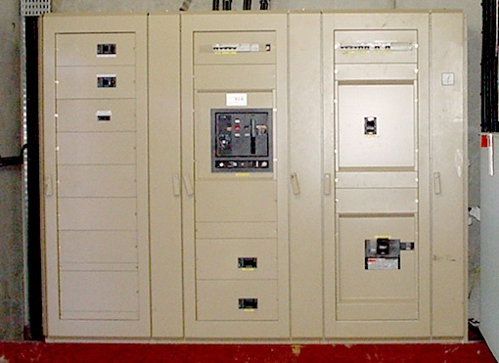
DISTRIBUCIÓN B.T
Instalaciones eléctricas
Dispositivos de protección
Guía de diseño instalaciones eléctricas según normas IEC - Cap. H página H11 a H22

Slide 2
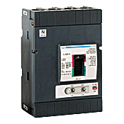
GENERALIDADES
Un disyuntor es un equipo de conexión capaz de establecer, soportar e interrumpir corrientes en condiciones normales y anormales.
Su función principal es proteger los bienes (y las personas).
Polo principal: dispositivo mono / bi / tri o tetra polar
Protección de los bienes (y de las personas)
Dispositivo térmico: Protección contra las sobrecargas
Dispositivo magnético: Protección contra los cortocircuitos
Dispositivo diferencial: Protección contra los defectos en modo común
Protección de las personas
Situación del neutro: ¿aislado, cortado o protegido?

Slide 3
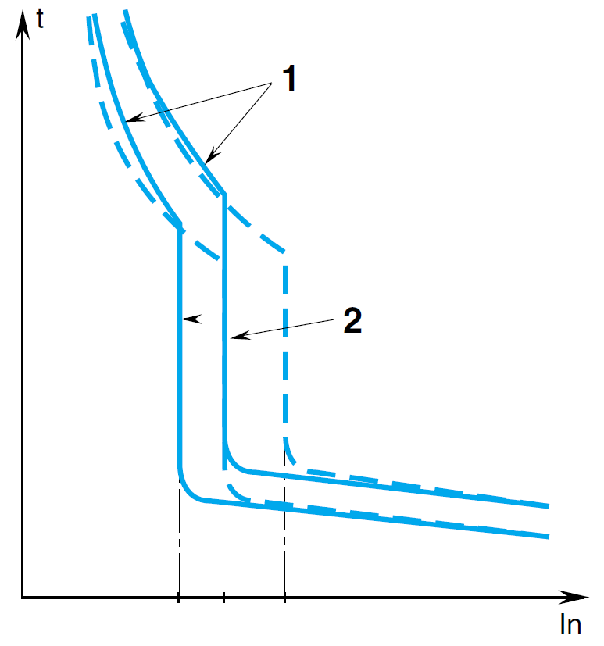
Los disyuntores para asegurar la protección de los bienes se caracterizan por la curva de disparo.
Los disyuntores para la protecciones de las personas se caracterizan por el umbral de disparo del dispositivo residual (Sensibilidad IΔn).
Zona térmica Protección contra las sobrecargas
Ir
Zona magnética Protección contra los cortocircuitos
Zona de no disparo
Im
Curva en frio
Zona de disparo
Curva en caliente
Poder de Corte (P.d.C)

Slide 4
CONSTITUCIÓN TECNOLÓGICA
bornera
trenza
percutador
bimetálico
contacto móvil
sistema mecánico
contacto fijo
Cuerno de arco
Cámara de corte
resorte
circuito magnético

Slide 5
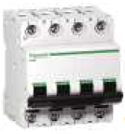
¿Cómo protege un disyuntor de las sobrecargas?
DISPOSITIVO TÉRMICO
La protección contra las sobrecargas (1 < IB ≤ 10.In) se realiza por elemento termo-sensible, el bimetálico. En caso de sobrecarga, la deformación del bimetálico provoca el disparo del disyuntor.
Zona térmica Protección contra las sobrecargas
Ir

Slide 6
¿Cómo protege un disyuntor de los cortocircuitos?
DISPOSITIVO MAGNÉTICO
La protección contra los cortocircuitos (IB > 10.In) se realiza por circuito magnético. En caso de cortocircuito, la corriente atravesando el solenoide crea un campo magnético que expulsa el percutador contra el contacto móvil.
Zona magnética Protección contra los cortocircuitos
Im

Slide 7
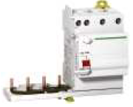
¿Cómo protege un disyuntor de los defectos de aislamiento?
DISPOSITIVO DIFERENCIAL
La protección contra los defectos en modo común se realiza por dispositivo diferencial residual (DDR). La existencia de una corriente de fuga resulta de un defecto en modo común y es detectada por un sistema diferencial.

Slide 8
¿Como escoger un disyuntor?
Las características a considerar para la selección de un disyuntor son:
la tensión asignada de utilización o de empleo Ue,
la corriente asignada In en condiciones normales (Calibre) ,
el número de polos,
el poder de corte P.d.C (Icu) o corriente máxima que puede cortar el disyuntor en kA (Icw = corriente de corta duración admisible),
la curva de disparo según el tipo.
Corriente asignada In
Tensión asignada Ue
Número de polos
Poder de corte P.d.C (Icu)
> Ipcc max
Curvas de disparo
REFERENCIA COMERCIAL

Slide 9
CURVAS DE DISPARO
UNIDADES de PROTECCIÓN MAGNETO TÉRMICA (Multi 9)…
Protección sobrecargas = Corriente asignada o Calibre In = Ir  Fijo
Protección Cortocircuitos = Im  Tipo de curva de disparo
Curva B
Disparo: Im = 3 a 5 In
Uso: Protección de generadores, de cables de grande longitud y de las personas en regímenes IT y TN
Curva C
Disparo: Im = 5 a 10 In
Uso: Aplicaciones corrientes
Curva D
Disparo: Im = 10 a 14 In
Uso: Protección de circuitos a fuerte corriente de arranque
10ms
Curva Z
Disparo: Im = 2,4 a 3,6 In
Uso: Protección des circuitos electrónicos
Curva MA
Disparo: Im = 12,5 In
Uso: Protección de circuitos guardamotores

Slide 10
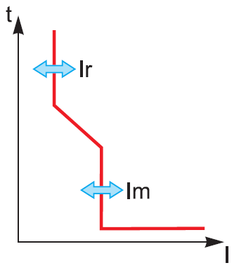
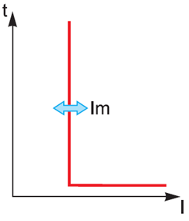
UNIDADES ELECTRÓNICAS de PROTECCIÓN (COMPACT)…
Zona térmica Protección contra las sobrecargas
Unidad electrónica TM-D
Disparo:
In < 160A → Im fijo
In > 160A → Im ajustable de 5 a 10.Ir
Uso: Protección des cables y canalizaciones con receptores corrientes
Zona magnética Protección contra los cortocircuitos
10ms
Unidad electrónica TM-G
Disparo: In < 63A → Im fijo
Uso: Protección de generadores, de cables de grande longitud y de las personas en regímenes IT y TN
Unidad electrónica MA
Disparo:
NSH80-MA = 6 a 14.In
NSH100-MA → NSH250-MA = 8 a 13.In
NSH400-MA y NSH630-MA = 6,3 a 12,5.In
Uso: Protección arrancadores motores
Zona magnética Protección contra los cortocircuitos
10ms

Slide 11
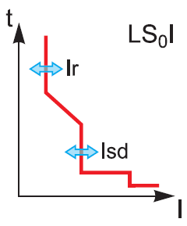
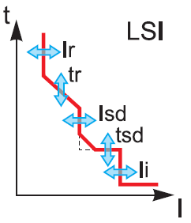
Largo Retraso (Long Time)
Unidad electrónica Micrologic 2.2 / Micrologic 2.3
Uso: Distribución, generadores y motores
Corto Retraso con tiempo fijo (Short Time)
0,5s
20ms
Instantánea (Inst.)
Largo Retraso (Long Time)
Unidad electrónica Micrologic 5.2 / Micrologic 5.3
Uso: Distribución y generadores
Corto Retraso (Short Time)
0,5s
20ms
Instantánea (Inst.)

Slide 12
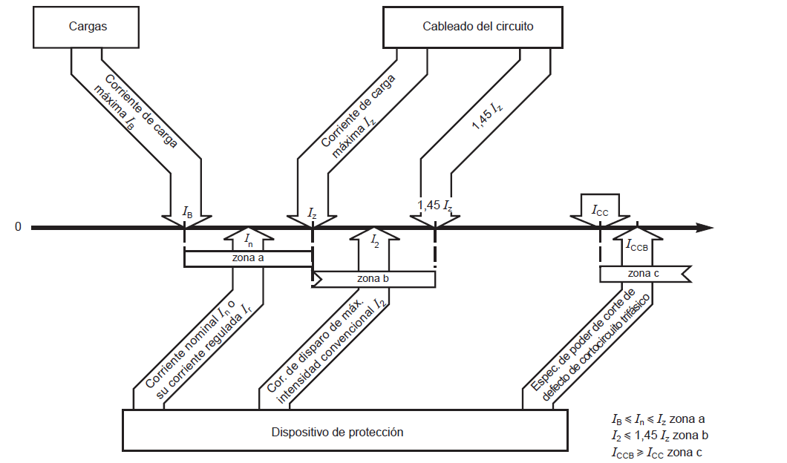
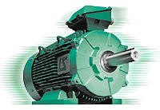
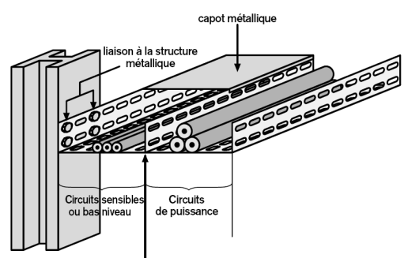
IB ≤ IN ≤ IZ & ICU > ICC

Slide 13
SELECTIVIDAD DE LAS PROTECCIONES
Una buena selectividad asegura el disparo del disyuntor ubicado justo aguas arriba de la falla.
Existen diferentes tipos de selectividad para las protecciones:
Amperimétrica, Cronométrica y Lógica.

Slide 14
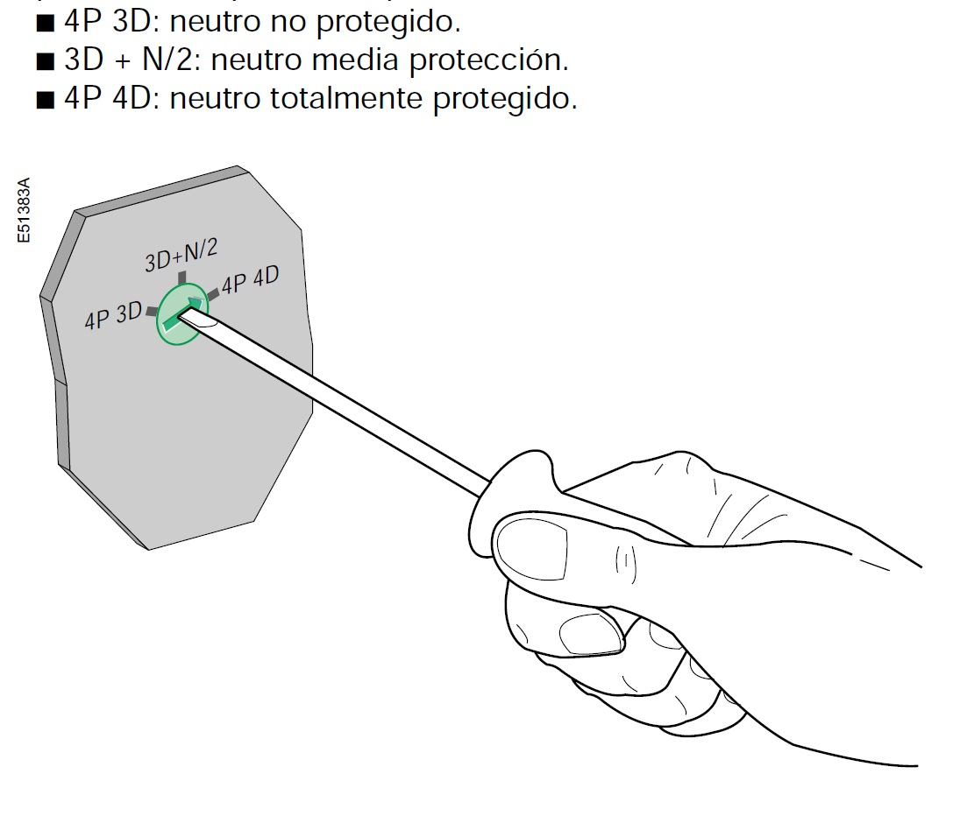

Slide 15
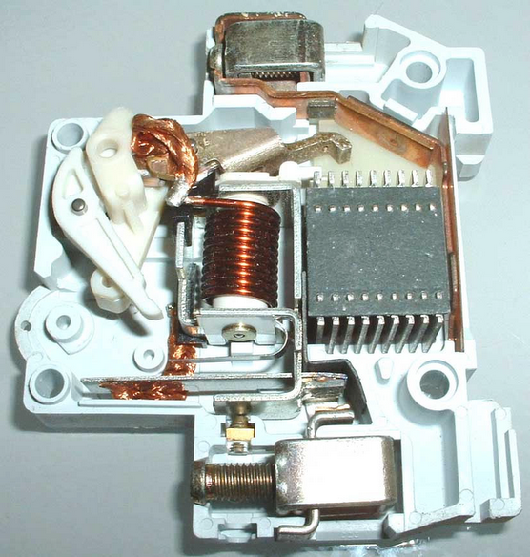

Slide 16
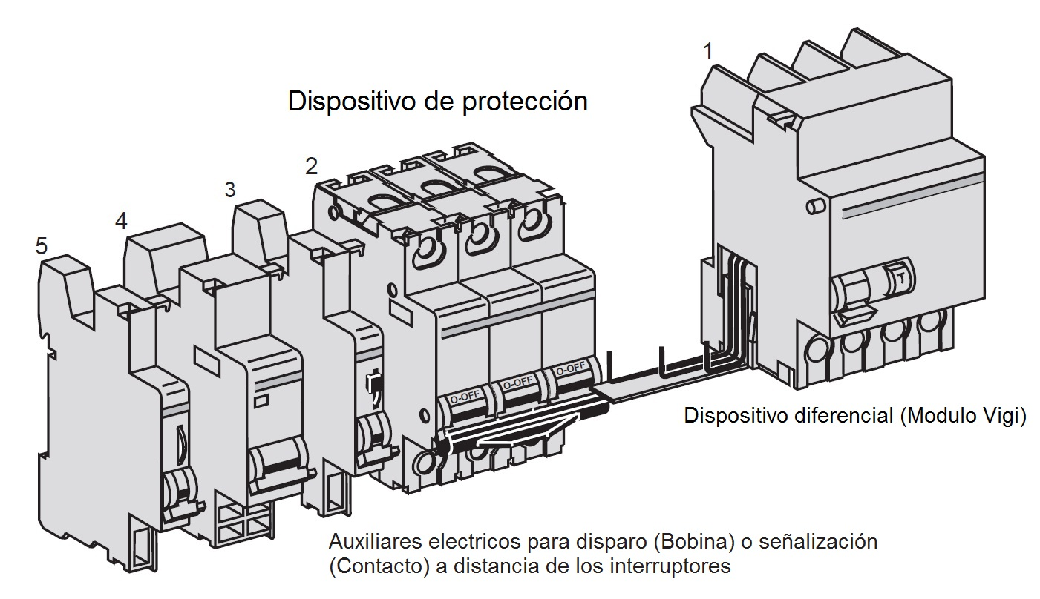

Slide 17
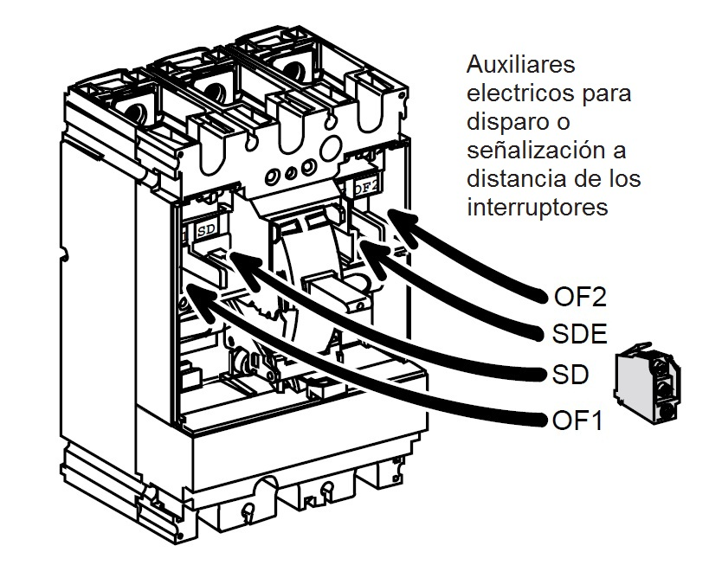

Slide 18
TM-D / TM-G
MA

Slide 19
MICROLOGIC 2.X
MICROLOGIC 5.X
MICROLOGIC 6.X

